Slide 1

KHỞI ĐỘNG

Slide 2
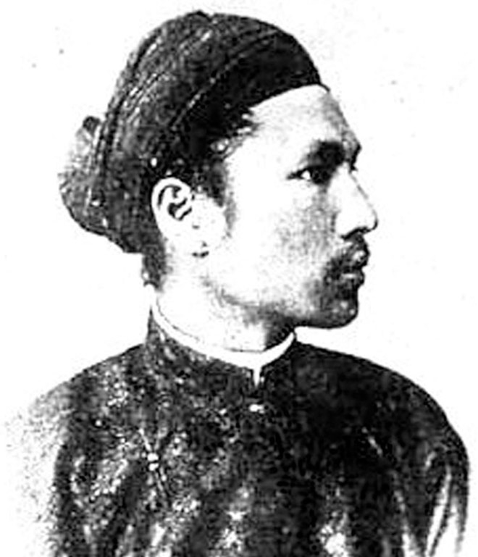
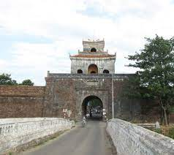
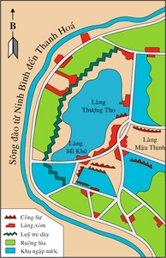
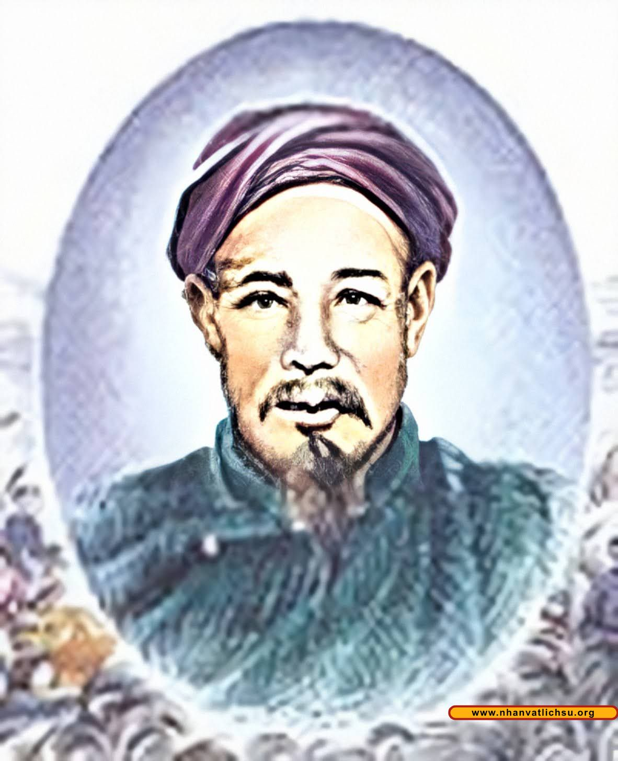
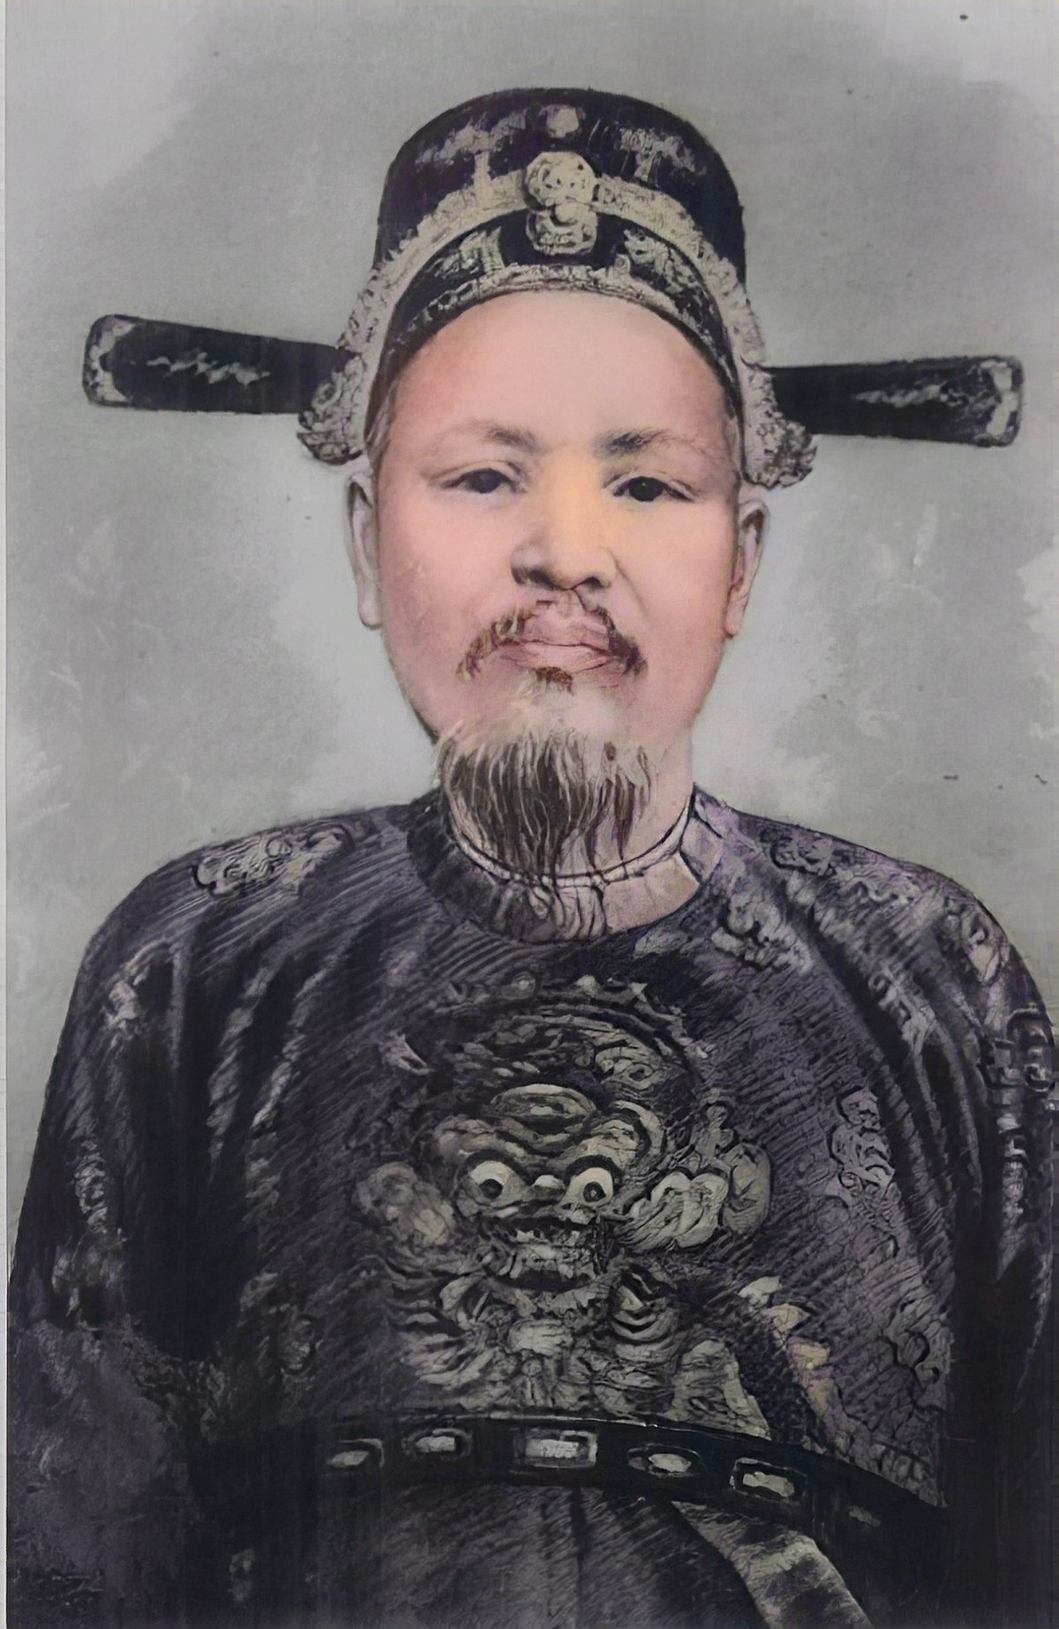
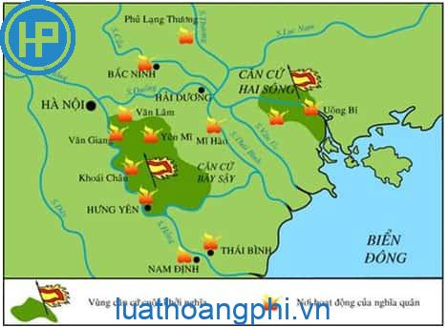
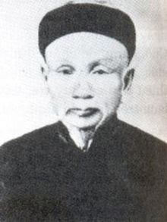
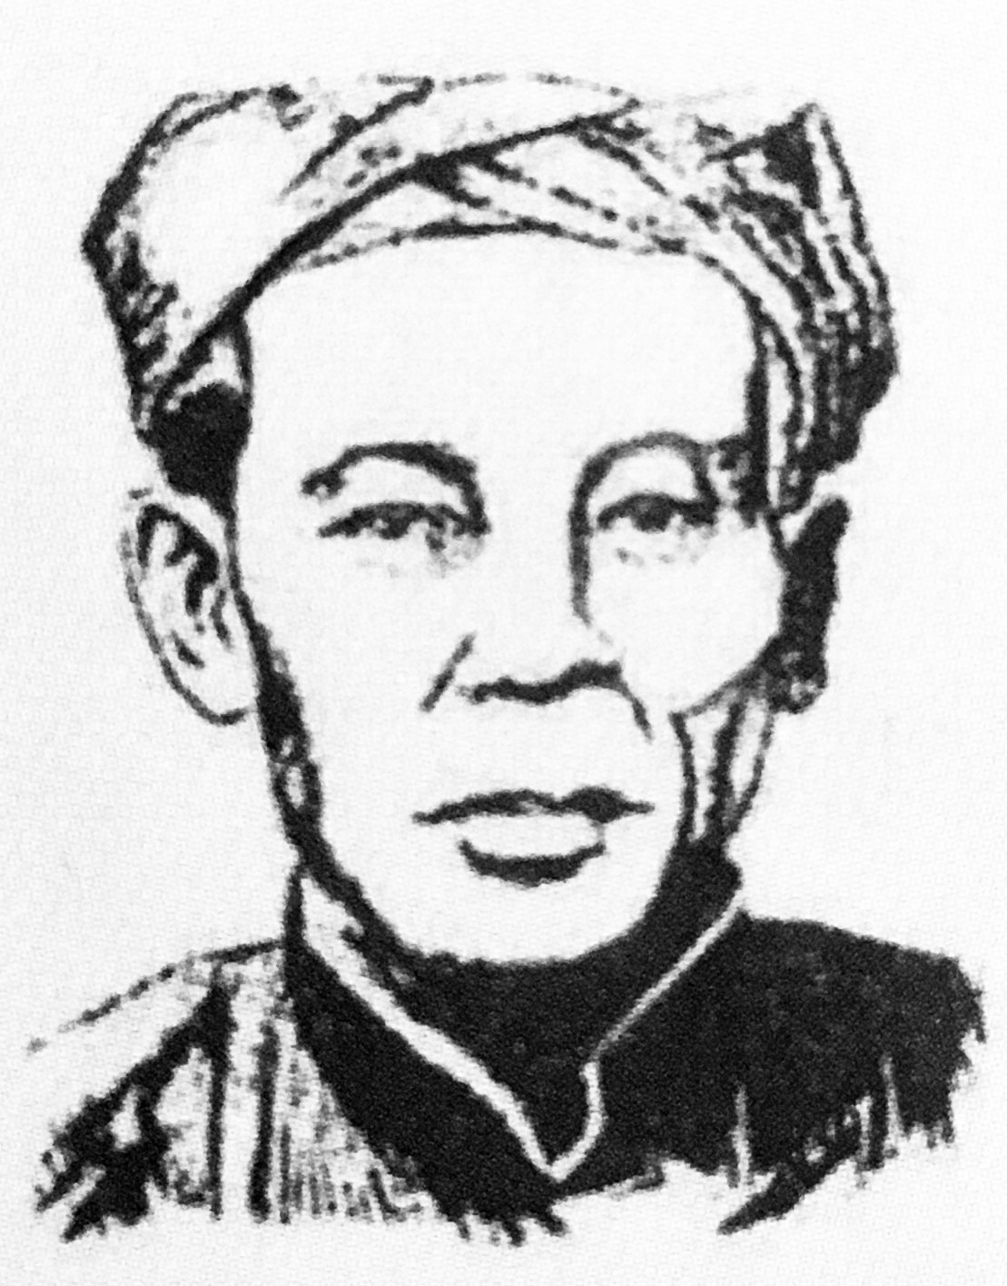
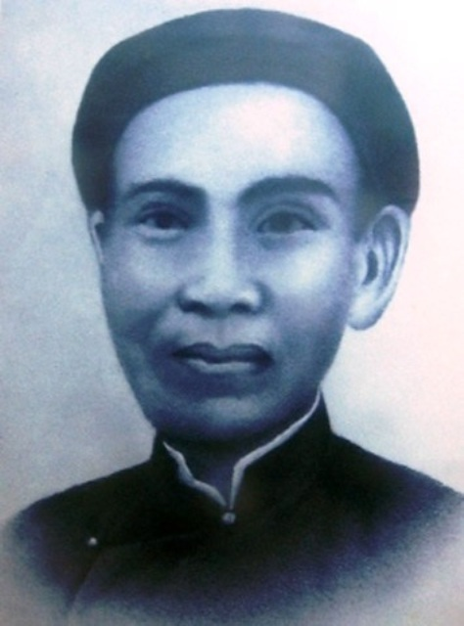
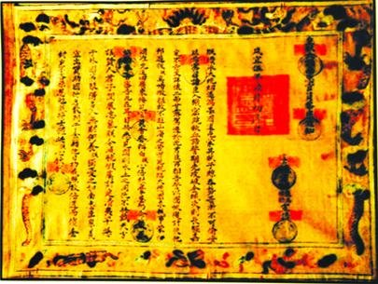
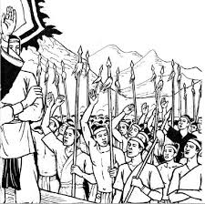
Bài 26
PHONG TRÀO KHÁNG CHIẾN CHỐNG PHÁP TRONG NHỮNG NĂM CUỐI THẾ KỶ XIX (t2)

Slide 3
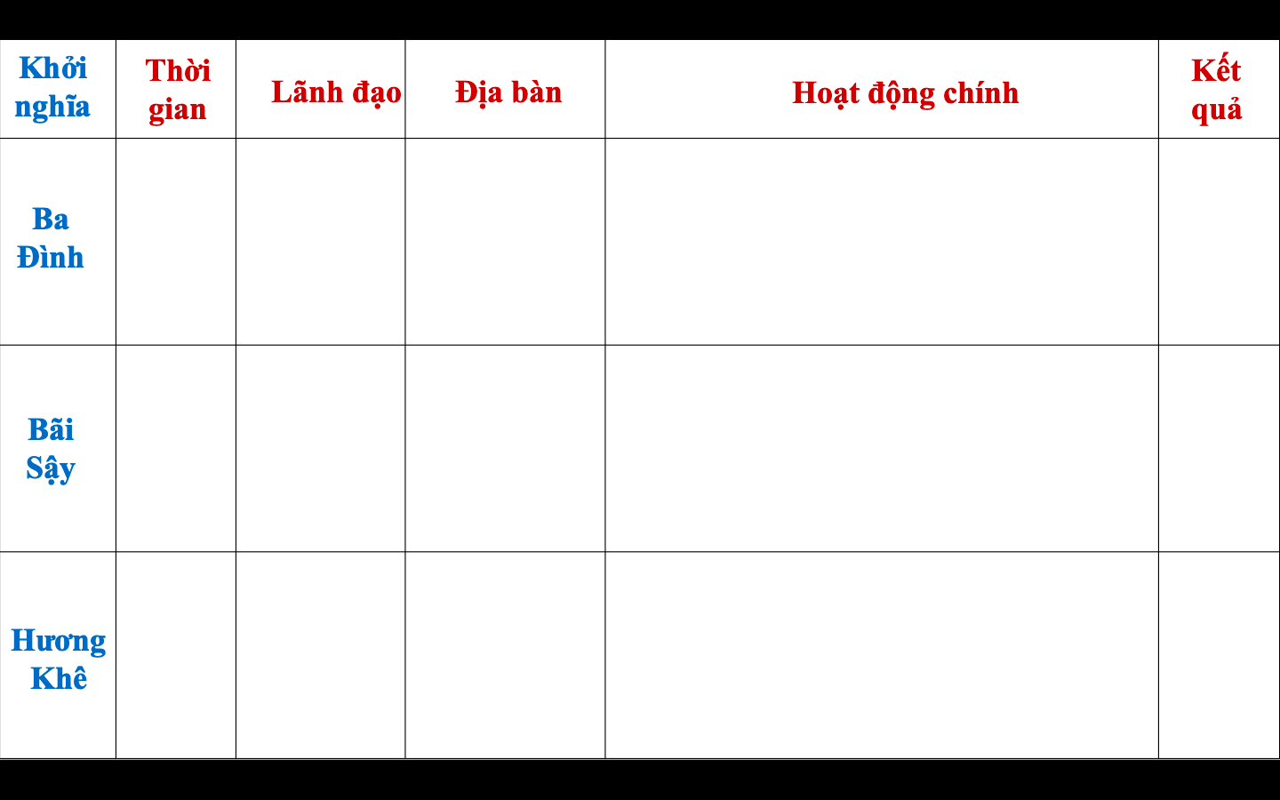
BÀI 26: PHONG TRÀO KHÁNG CHIẾN CHỐNG PHÁP TRONG NHỮNG NĂM CUỐI THẾ KỶ XIX (T2)
1. Hoàn cảnh của phong trào Cần Vương
2. Những cuộc khởi nghĩa lớn trong phong trào Cần Vương
Lập bảng thống kê các cuộc khởi nghĩa lớn trong phong trào Cần Vương

Slide 4

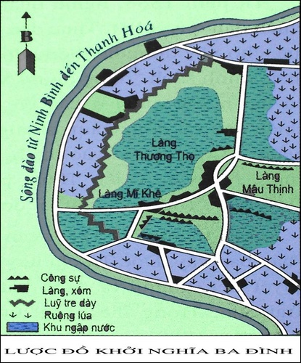

Khởi nghĩa Ba Đình
- Điểm mạnh: Vị trí cứ điểm Ba Đình, án ngữ đường số 1, có thể tiếp tế lương thực, vũ khí từ biển vào có lợi cho phòng thủ chiến đấu.
- Điểm yếu: Dễ bị cô lập, khó khăn khi rút lui nếu bị tấn công.
“Lệnh cho dân chúng chặt tre
Chẻ nan đan sọt, nhặt về cho nhanh
Kéo quân đến đóng Ba Đình
Đào hào, đắp ụ, can thành tứ vi”.

Slide 5
KÝ HỮU (Phạm Bành)
“Có chàng Công Tráng họ Đinh
Dựng luỹ Ba Đình chống đánh giặc Tây
Cơ mưu dũng lược ai tày
Chẳng quản đêm ngày vì nước lo toan”
Đồng châu đồng quận hựu đồng danh
Cố chước chung bôi ký trực tình
Tâm tại Đông A ninh cố tử
Chí tồn Nam Việt khẳng thâu sinh
Gửi bạn
Cùng tên cùng quận lại cùng châu
Mượn chén ghi tình vĩnh biệt nhau
Lòng ở Đông A thà một chết
Chí vì Nam Việt sống thừa sao.
(Khương Hữu Dụng dịch)
“Trông ra dãy phố hai hàng
Đồn đây có tiếng một chàng cai Mao*
Người này thật đấng anh hào
Quân dư năm vạn, người cao bằng vời
Bình yên vẫn thường xuống chơi
Đến ngày loạn lạc trấn nơi cửa rừng”.

Slide 6
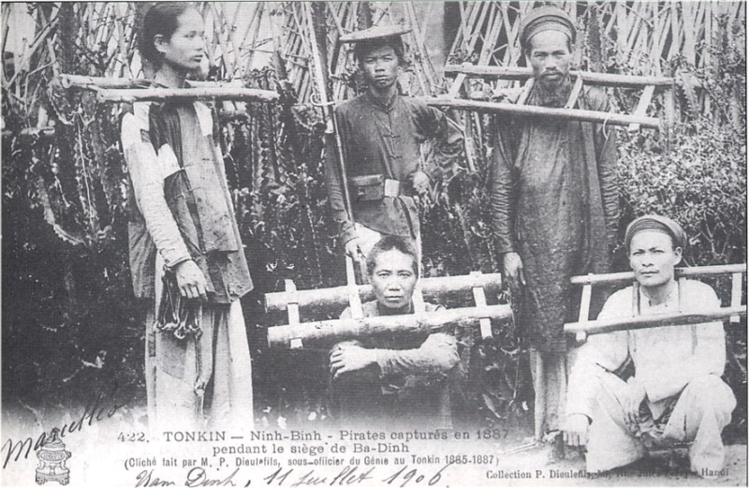
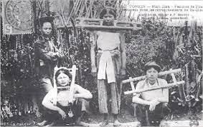
Nghĩa quân của cuộc khởi nghĩa Ba Đình bị bắt.

Slide 7
Khởi nghĩa
Thời gian
Kết quả
Lãnh đạo
Địa bàn
Hoạt động chính
Phạm Bành, Đinh Công Tráng
Căn cứ Ba Đình thuộc huyện Nga Sơn-Thanh Hóa
1886 - 1887
12 –1886 đến 1/1887 cuộc khởi nghĩa diễn ra quyết liệt, đẩy lui nhiều đợt tấn công của địch
Ba Đình
Thất bại
Bãi Sậy
Hương Khê

Slide 8


Slide 9
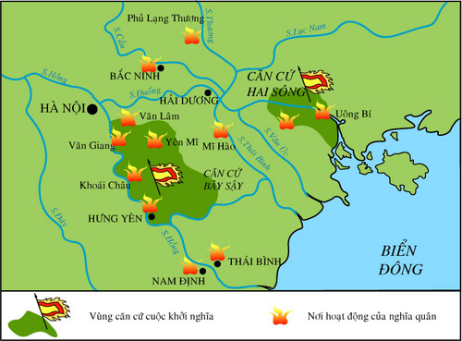
Khởi nghĩa Bãi Sậy
Vị trí Bãi Sậy hiểm yếu và có nhiều đường thông ra ngoài. Chính nhờ vậy, mà nghĩa quân đã bung ra hoạt động khắp nơi, lan sang các tỉnh lân cận khác như Hải Dương, Bắc Ninh, Bắc Giang, Quảng Yên...
Lược đồ địa bàn hoạt động của nghĩa quân Bãi Sậy

Slide 10

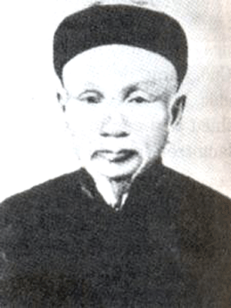
Nguyễn Thiện Thuật sinh năm 1884 mất năm 1929.
Ông từng làm Tán tương quân vụ tỉnh Hải Dương.
Khi triều đình kí hiệu ước năm 1883, Nguyễn Thiện Thuật trở về quê( Mĩ Hào, Hưng Yên) mộ quân, lập căn cứ kháng chiến.
“Quan Tán Thuật tài kiêm văn võ
Vốn khi xưa cùng Đức bộ Hoàng
Kinh thiên nhất tục chi nan
Sơn Tây một dải ngang tàng lưỡi gươm”.
Nguyễn Thiện Thuật

Slide 11
Khởi nghĩa
Thời gian
Kết quả
Lãnh đạo
Địa bàn
Hoạt động chính
Phạm Bành, Đinh Công Tráng
Căn cứ Ba Đình thuộc huyện Nga Sơn-Thanh Hóa
1886 - 1887
+ 12 –1886 đến 1/1887 cuộc khởi nghĩa diễn ra quyết liệt, đẩy lui nhiều đợt tấn công của địch
Ba Đình
Thất bại
Vùng lau sậy thuộc tỉnh Hưng Yên
+ 1883 –1889: Nghĩa quân chiến đấu quyết liệt chống Pháp. 1889 - 1892: Nguyễn Thiện Thuật sang Trung Quốc => Phong trào tan rã
1885
- 1892
Nguyễn Thiện Thuật
Bãi Sậy
Thất bại
Hương Khê

Slide 12
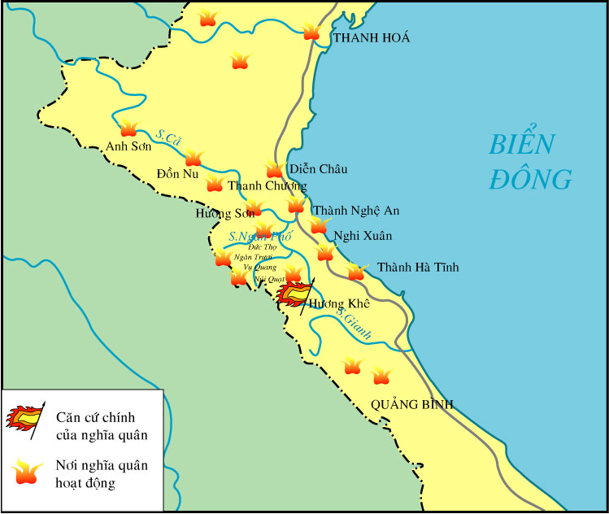

Khởi nghĩa Hương Khê
Thanh Hóa
Nghệ An
NÚI
Vụ Quang
Hà Tĩnh
Quảng Bình
LƯỢC ĐỒ KHỞI NGHĨA HƯƠNG KHÊ

Slide 13

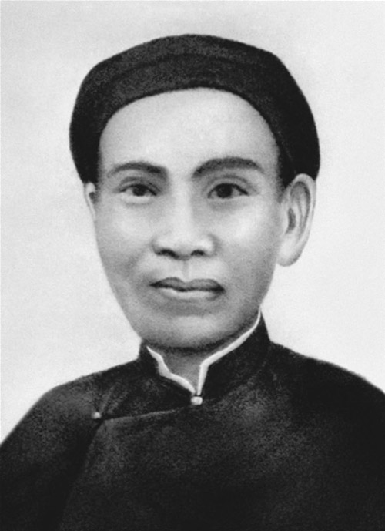
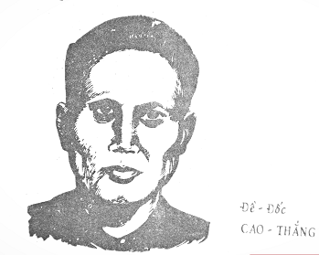
Phan Đình Phùng sinh ra và lớn lên tại làng Đông Thái, huyện La Sơn (nay là xã Tùng Ảnh, huyện Đức Thọ), tỉnh Hà Tĩnh, trong một gia đình nho học.
Phan Đình Phùng (1847 - 1895) hiệu: Châu Phong, là nhà thơ và là lãnh tụ cuộc khởi nghĩa Hương Khê (1885-1896) trong phong trào Cần Vương chống Pháp ở cuối thế kỷ 19 trong lịch sử Việt Nam.
Ông Cao Thắng (1864-1893) sinh trưởng trong một gia đình nông dân tại làng Tuần Lễ, Hương Sơn, Hà Tỉnh.
Năm 1885, cụ Phan Đình Phùng hưởng ứng chiếu Cần vương, được vua Hàm Nghi giao trọng trách tổ chức phong trào kháng Pháp ở Hà Tĩnh. Ông Cao Thắng gia nhập nghĩa quân. Ông được cụ Phan Đình Phùng phong chức Quản cơ, lo việc đôn đốc tổ chức nghĩa quân.
Năm 1893 ông bị trúng đạn mà mất.

Slide 14
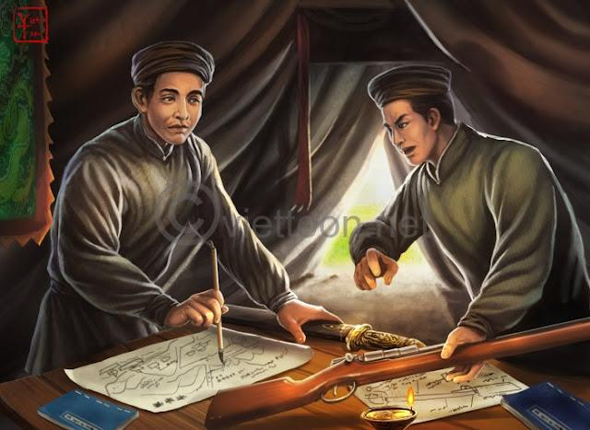
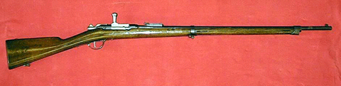
Súng trường kiểu 1874 của Pháp
Sử gia Phạm Văn Sơn kể: "Ở đồn Nỏ chỉ có trăm quân. Liệu sức không chống nổi, thiếu úy đồn trưởng tên Phiến chia quân ra làm hai, một nửa ở giữ đồn, một nửa ra ngoài mai phục. Khi Cao Thắng phát lệnh tấn công, thì quân ông bất ngờ bị hỏa lực của đối phương đánh kẹp từ cả hai phía trước và sau. Cao Thắng không may bị đạn, chết tại trận tiền lúc 29 tuổi, gây tổn thất lớn cho nghĩa quân Hương Khê..."

Slide 15
Khởi nghĩa
Thời gian
Kết quả
Lãnh đạo
Địa bàn
Hoạt động chính
Phạm Bành, Đinh Công Tráng
Căn cứ Ba Đình thuộc huyện Nga Sơn-Thanh Hóa
1886 - 1887
+ 12 –1886 đến 1/1887 cuộc khởi nghĩa diễn ra quyết liệt, đẩy lui nhiều đợt tấn công của địch
Ba Đình
Thất bại
Vùng lau sậy thuộc tỉnh Hưng Yên
+ 1883 –1889: Nghĩa quân chiến đấu quyết liệt chống Pháp. 1889 - 1892: Nguyễn Thiện Thuật sang Trung Quốc => Phong trào tan rã
1885
- 1892
Nguyễn Thiện Thuật
Bãi Sậy
Thất bại
Phan Đình Phùng, Cao Thắng
Thanh Hóa, Nghệ An, Hà Tĩnh, Quảng Bình.
+ 1885 –1888: xây dựng lực lượng .
+ 1889 –1896: Chiến đấu ác liệt giữa nghĩa quân và Pháp.
1885 - 1896
Hương Khê
Thất bại

Slide 16
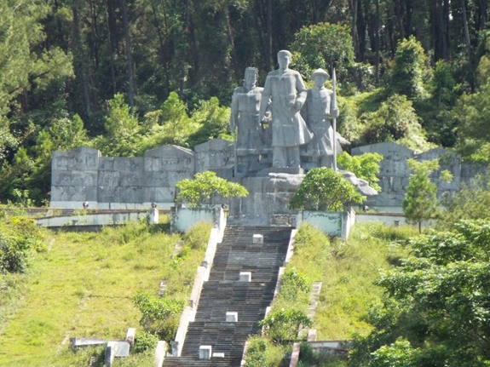
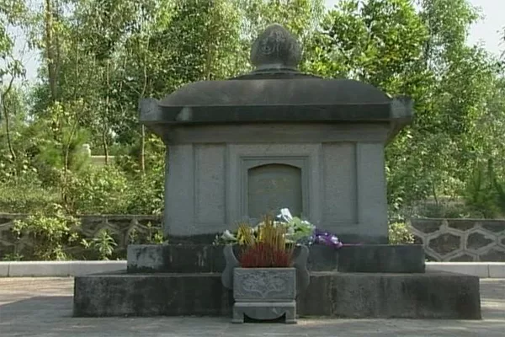
Đài tưởng niệm chí sĩ yêu nước Phan Đình Phùng và nghĩa quân tham gia khởi nghĩa Hương Khê tại thị trấn Vũ Quang, huyện Vũ Quang, tỉnh Hà Tĩnh.
Lăng mộ Phan Đình Phùng

Slide 17

Tại sao các cuộc khởi nghĩa trong phong trào Cần Vương đều thất bại? Và cho biết ý nghĩa của các phong trào này?

Slide 18


Exam content
Nguyên nhân thất bại và ý nghĩa lịch sử của các cuộc khởi nghĩa trong phong trào Cần Vương
Nguyên nhân
- Tổ chức, lực lượng còn yếu kém
- Diễn ra lẻ tẻ, mang tính địa phương, chưa phát triển thành cuộc kháng chiến toàn quốc
- Chưa có sự lãnh đạo và đường lối đúng đắn (những hạn chế của thời đại).
- Thực dân Pháp đàn áp dã man.

Slide 19
Exam content
Nguyên nhân thất bại và ý nghĩa lịch sử của các cuộc khởi nghĩa trong phong trào Cần Vương
Ý NGHĨA
- Thể hiện tinh thần yêu nước, kiên cường, bất khuất của dân tộc. Làm chậm lại quá trình bình định của thực dân Pháp.
- Để lại bài học về xây dựng căn cứ, tổ chức kháng chiến trong giai đoạn sau.

Slide 20

Củng cố

Slide 21
Bảng thống kê về phong trào vũ trang chống Pháp cuối thế kỷ XIX
- Lãnh đạo
- Thời gian
- Lực lượng tham gia
- Tính chất
- Kết quả
- Ý nghĩa
Tầng lớp văn thân, sĩ phu yêu nước.
1885-1896.
Đông đảo quần chúng nhân dân.
Yêu nước chống xâm lược, mang màu sắc phong kiến.
Thất bại (do ý thức hệ, lãnh đạo, so sánh lực lượng...)
Có vị trí lớn trong sự nghiệp đấu tranh chống đế quốc, để lại nhiều tấm gương, bài học kinh nghiệm quý báu.

Slide 22






LUYỆN TẬP

Slide 23
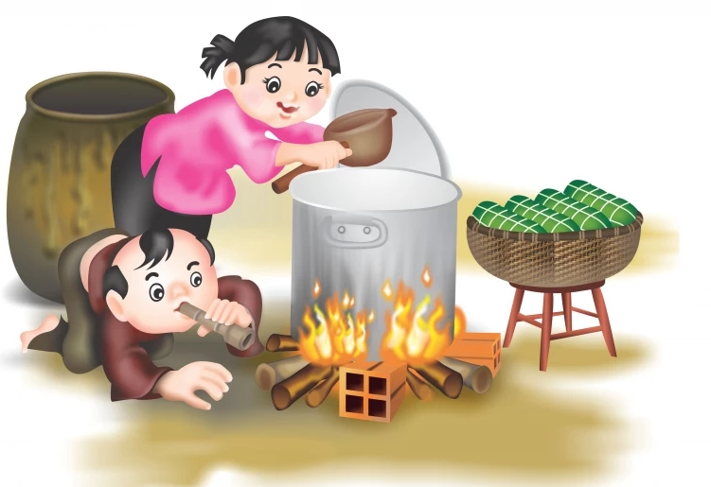









NẤU BÁNH CHƯNG

Slide 24



Thanks!
- Về nhà học bài theo nội dung câu hỏi sách giáo khoa, làm các bài tập ở sách bài tập .
- Soạn trước bài mới vào vở soạn.
Đọc và tim kiếm các thông tin bài tiếp theo. Bài 27: Khởi nghĩa Yên Thế và phong trào chống Pháp của đồng bào miền núi cuối thế kỉ XIX

Slide 25







Vì sao phong trào Cần vương thất bại?
A. Địa hình bất lợi trong quá trình đấu tranh.
B. Thiếu một giai cấp tiên tiến đủ sức lãnh đạo.
Tết
C. Vua Hàm Nghi bị thực dân Pháp bắt.
D. Không được tầng lớp nhân dân ủng hộ.

Slide 26
Phong trào yêu nước chống xâm lược đã dâng lên sôi nổi, kéo dài từ năm 1885 đến cuối thế kỉ XIX được gọi là phong trào gì?
A. Phong trào nông dân
B. Phong trào nông dân Yên Thế
Tết
C. Phong trào Duy Tân
D. Phong trào Cần vương.

Slide 27
Cuộc khởi nghĩa tiêu biểu nhất trong phong trào Cần vương là cuộc khởi nghĩa nào?
A. Khởi nghĩa Ba Đình
B. Khởi nghĩa Bãi Sậy
Tết
C. Khởi nghĩa Hương Khê.
D. Khởi nghĩa Yên Thế

Slide 28
Mục tiêu của phong trào yêu nước Cần Vương là gì?
A. Đánh đế quốc, giành lại độc lập dân tộc, khôi phục lại chế độ phong kiến.
B. Lật đổ chế độ phong kiến, giành độc lập dân tộc.
Tết
C. Đánh đổ phong kiến, đế quốc giành độc lập.
D. Đánh đế quốc thành lập nước cộng hòa.

Slide 29
Sự kiện nào đánh dấu sự chấm dứt của phong trào Cần Vương ở Việt Nam vào cuối thế kỉ XIX?
A. Vua Hàm Nghi bị thực dân Pháp bắt.
B. Khởi nghĩa Ba Đình thất bại
Tết
C. Khởi nghĩa Hương Khê thất bại.
D. Khởi nghĩa Bãi Sậy thất bại

Slide 30
Vì sao cuộc khởi nghĩa Hương Khê là khởi nghĩa tiêu biểu nhất trong phong trào Cần Vương?
A. Có sự ãnh đạo của văn thân sĩ phu yêu nước
B. Quy mô rộng lớn khắp cả nước.
Tết
C. Thời gian tồn tại hơn 10 năm.
D. Được trang bị vũ khí hiện đại.

